Slide 1



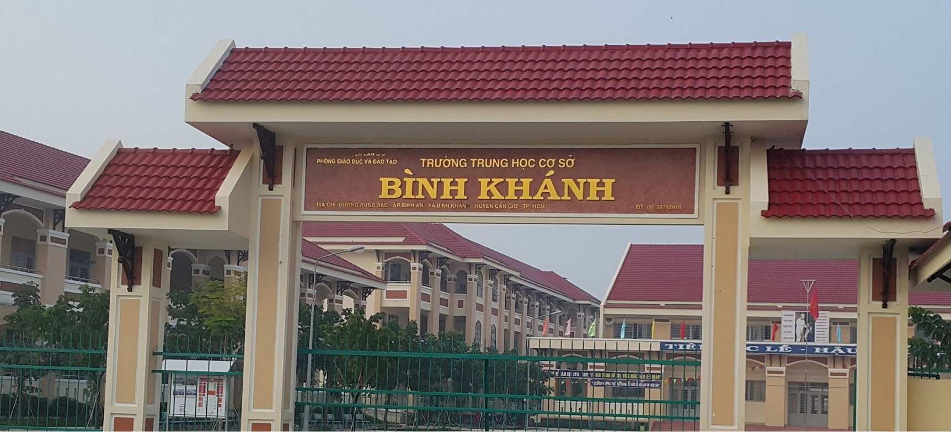
TRƯỜNG THCS BÌNH KHÁNH
MÔN HỌC ÂM NHẠC
Người thực hiện: Huỳnh Quốc Bảo

Slide 2
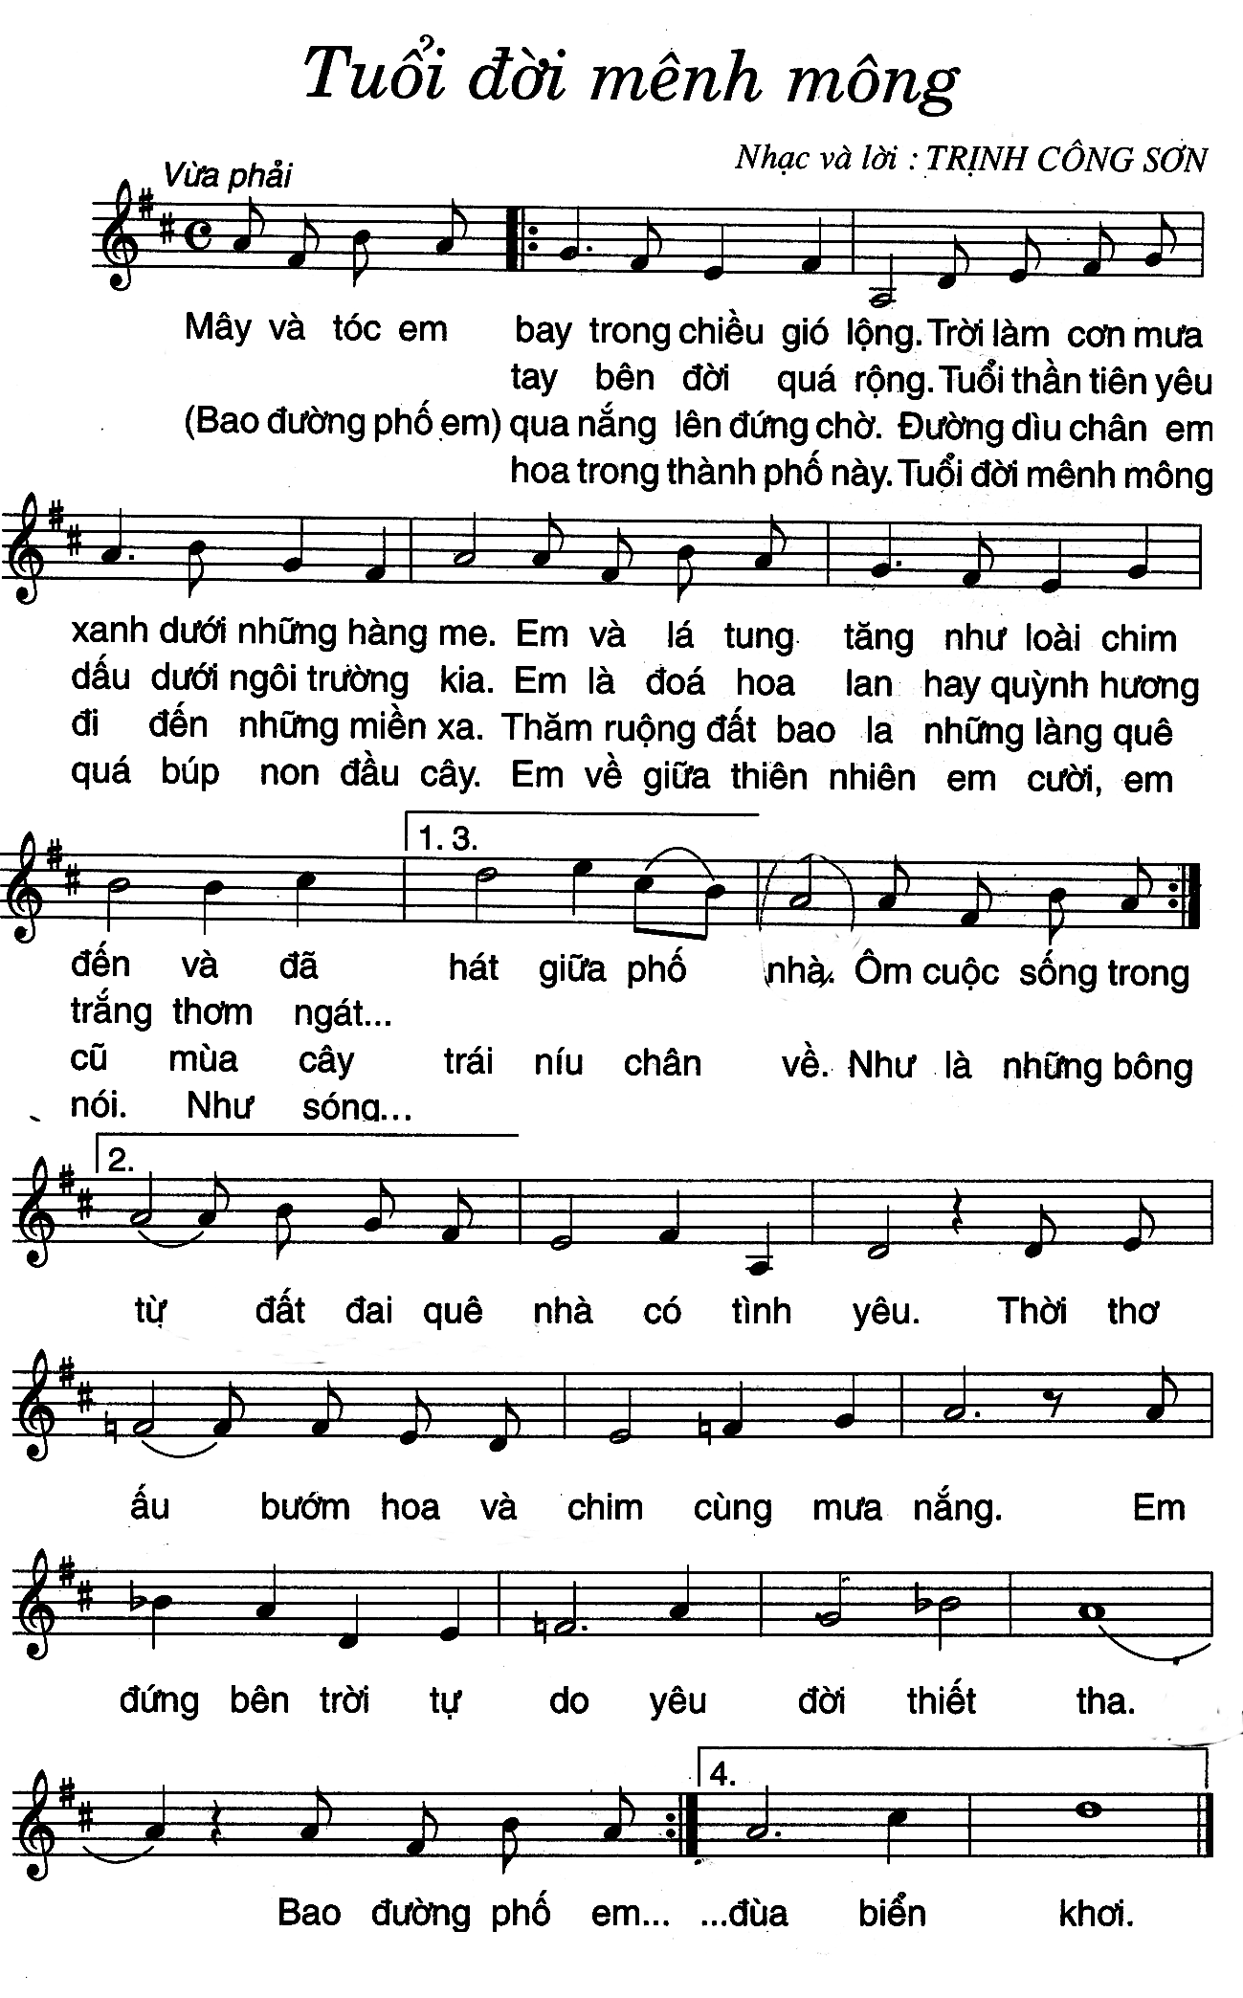
Tiết 30: Học hát

Slide 3
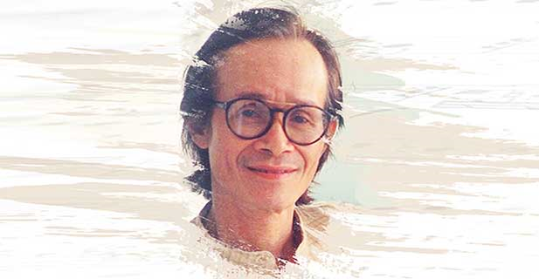
- Nhạc sĩ Trịnh Công Sơn sinh ngày 28/02/1939, mất ngày 01/04/2001; quê gốc ở Huế, sinh tại Đắc Lắc. Ông từng học Sư phạm Quy Nhơn, tốt nghiệp năm 1964 và dạy học tại Bảo Lộc – Lâm Đồng.
- Ông là một trong những nhạc sĩ lớn của Tân nhạc Việt Nam. Trong sự nghiệp âm nhạc, ông sáng tác trên 600 ca khúc, phần lớn là những bài tình ca. Những ca khúc của Trịnh Công Sơn đậm chất thơ và giàu tính triết lý. Ngoài các bản tình ca, ông còn sáng tác những ca khúc viết về tình yêu quê hương đất nước như: Chiều trên quê hương tôi; Huế- Sài Gòn- Hà Nội; Huyền thoại mẹ; Nối vòng tay lớn… Ngoài ra, ông còn sáng tác ca khúc cho thiếu nhi như: Em là bông hồng nhỏ; Tiếng ve gọi hè; Tuổi đời mênh mông; Mẹ đi vắng…

Slide 4
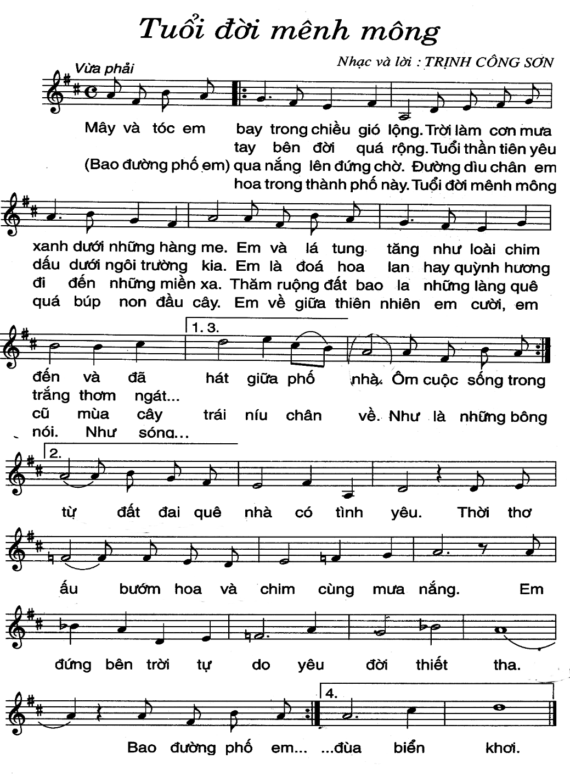

QUAN SÁT – NHẬN XÉT
1/Bài hát đươc viết ở nhịp nào?
- Bài hát viết ở nhịp C ( )
4
4
2/ Trong bài sử dụng những ký hiệu âm nhạc nào?
-Trong bài có :
+ Dấu nhắc lại, khung thay đổi
+ Dấu nối
+ Dấu luyến
+ Dấu chấm dôi
+ Dấu hoá bất thường

Slide 5
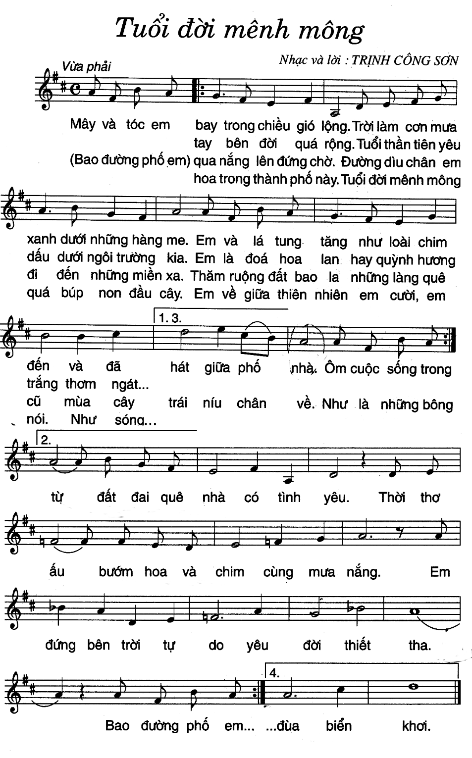
2/ Bài hát gồm mấy đoạn?
Bài hát gồm ba đoạn:
- Đoạn 1: từ “Mây và tóc...tình yêu”
- Đoạn 2: từ “ Thời thơ ấu....thiết tha”
- Đoạn 3: từ “Bao đường phố...biển khơi”khơi”

Slide 6
NGHE HÁT MẪU

Slide 7


Mời các em luyện thanh
2

Slide 8
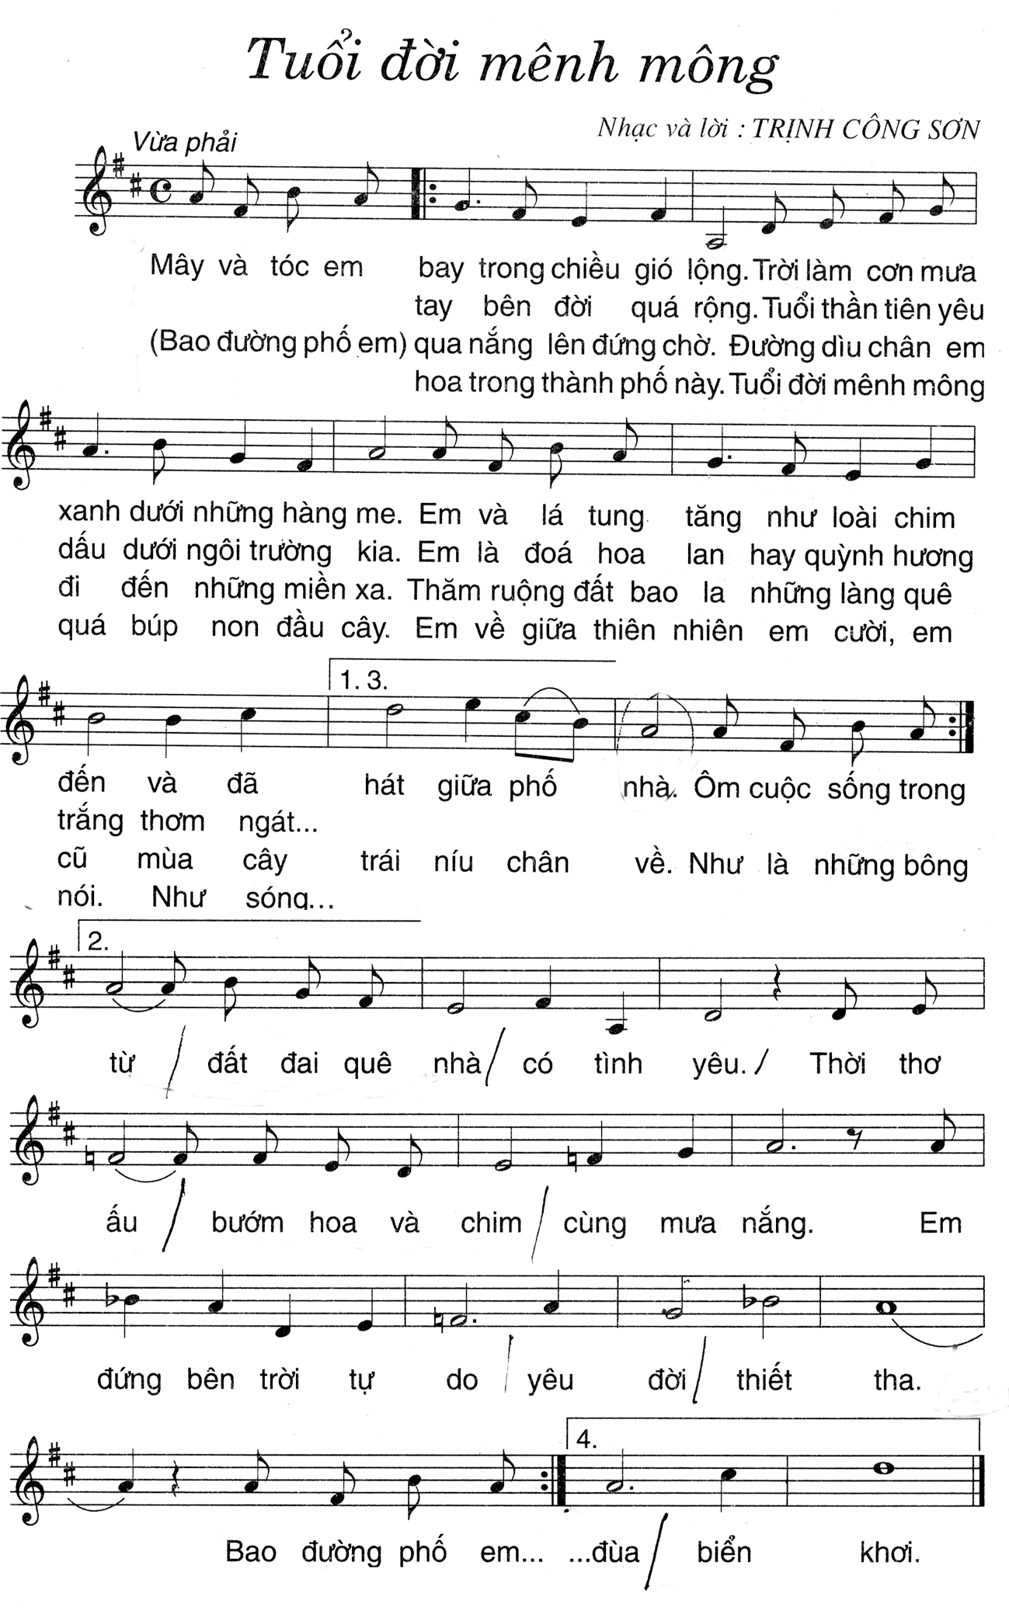
Đoạn 1
Giai điệu tươi tắn, giản dị thể hiện sự hồn nhiên, trong sáng của tuổi học trò.

Slide 9
Đoạn 2
Sâu lắng, dịu dàng, đôi chút bâng khuâng gợi nhớ

Slide 10
Đoạn 3
Giai điệu tươi tắn, giản dị thể hiện sự hồn nhiên, trong sáng của tuổi học trò.

Slide 11
Tiết 30: Học hát

Slide 12
Hát kết hợp gõ đệm

Slide 13
Hát hoà giọng- lĩnh xướng
’

Slide 14
Em có nhận xét gì về giai điệu và lời ca của bài hát?
- Giai điệu vui tươi, trong sáng, sâu lắng, thiết tha.
- Lời ca trong sáng, giàu hình ảnh.
Em hãy nêu nội dung và ý nghĩa của bài hát?
- Nội dung: Bài hát vẽ lên một bức tranh sinh động, ca ngợi vẻ đẹp của thiên nhiên, vẻ đẹp hồn nhiên của tuổi thần tiên, yêu đời, yêu thiên nhiên, yêu quê hương đất nước.
- Ý nghĩa: Bài hát như thông điệp nhắc nhở các em hãy luôn yêu đời, yêu thiên nhiên, yêu quê hương, đất nước, hãy phấn đấu học tập thật tốt để xây dựng đất nước ngày càng giàu đẹp, phát triển.

Slide 15
Dặn dò
Học thuộc lời bài hát “Tuổi đời mênh mông”
Xem trước bài TĐN số 8 “Thầy cô cho em mùa xuân”

